Slide 1
Talk about Chapter 6

Slide 2

1、X射线的性质
1）X射线能使照相底片感光；
2）X射线穿透性很强；
3）X射线能使某些物质的原子、分子电离；
4）X射线是不可见光，它能使某些物质发出可见光的荧光；
第六章
:
X射线
5）X射线本质上是一种电磁波，因此它具有反射、折射、衍射、偏振等性质。
首页
上一页
下一页

Slide 3
2、X射线谱特点
实验表明，X射线由两部分构成，一部分
波长连续变化，称为连续谱；
另一部分波长是分立的，与靶材料有关，成为某种材料的标识，所以称为标识谱，又叫特征谱--它迭加在连续谱上。

Slide 4
3、X射线连续谱的微观机制
连续谱不应该是原子光谱，而应该是电子在靶上减速而产生的。被高压加速后的电子进入靶内，可以到达不同的深度，其速率从v₀骤减为0，有很大的加速度，而伴随着带电粒子的加速运动，必然有电磁辐射产生，这便是产生X射线连续谱的原因，用光子的概念可以对连续谱的产生给出定量的分析。
第六章
:
X射线
首页
上一页
下一页

Slide 5



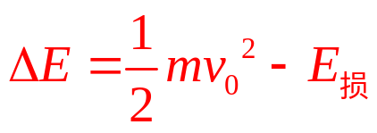




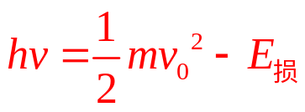
设电子入射速度 ，在靶上减速而损失的能量为 ；减速过程中的能量差为 ，
则
根据上面的分析， 将以光子的形式向外辐射；
由于 是连续变化的，而 是一定的，
所以 连续变化.
第六章
:
X射线
即式 中，v是连续的
，
首页
上一页
下一页

Slide 6
4、简述X射线线状谱产生原因及条件
1）线状谱产生于原子内层电子的跃迁。
2）产生线状谱的条件是：
a.在原子的内层能级上有电子空位；
b.其他壳层上电子向空位跃迁。

Slide 7
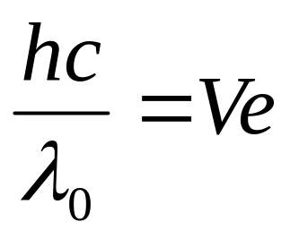
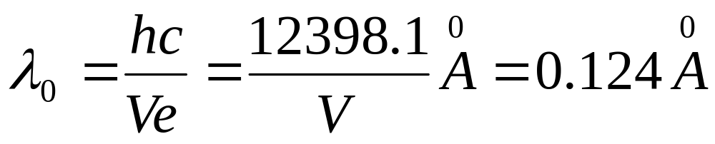
5、某X光机高压为10万伏，计算X光最短波长
解：由加速电压所给能量全部转化为光子能量：

Slide 8
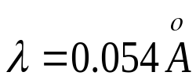


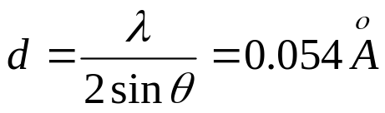
6、一束波长为0.054Å的单色光入射到一组晶面上，在与入射束偏离为60⁰的方向上产生一级衍射极大，试求该晶面的间距
已知入射光的波长

